Slide 1
AIRE LIMPIO
Soluciones para la contaminación del aire costo-efectivas

Slide 2
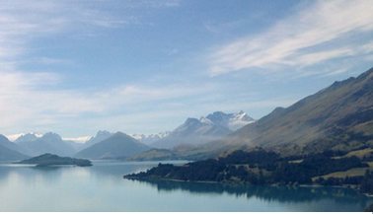
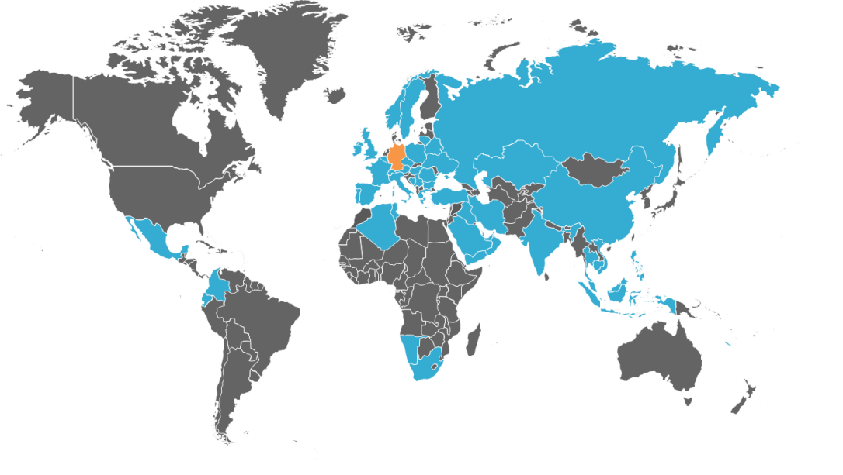
THOLANDER
ABLUFTTECHNIK
RESPIRE CON
FACILIDAD
Tholander es una empresa certificada con la ISO 9001:2008 que proporciona, desde 1986, soluciones reales para el control de la contaminación del aire.
• Especialista en la remoción de olores en:
Plantas de tratamiento de aguas residuales
Manejo de resíduos sólidos
Industria
Más de 1000 plantas a nível global.
EASILY.

Slide 3
Área de actuación
…y sus problemas
• Tratamiento de aguas residuales • Tratamiento de resíduos sólidos • Compostaje • Recycling • Procesamiento de alimentos • Industria tabaquera • Industria química • Producción de placas de circuito impreso • Plantas de biogás
• Olores • Acidos inorgánicos • Solventes • Contaminantes tóxicos • Partículas suspendidas • Compuestos orgánicos de azufre • Sulfuro de hidrógeno • Aerosoles • Amoníaco

Slide 4
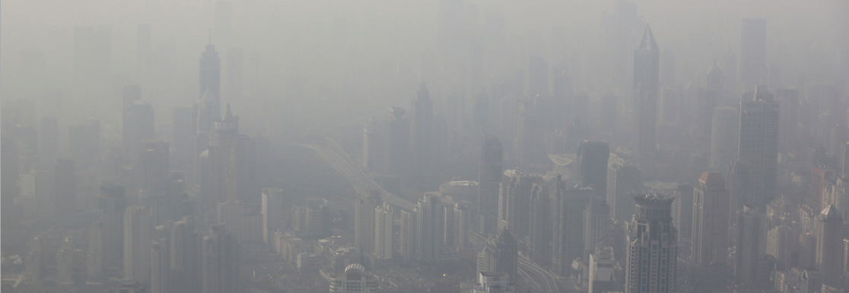
RESPIRE CON FACILIDAD
NUESTROS SERVICIOS
NUESTRAS SOLUCIONES
• Sistema Turn-key para la contaminación del aire
• Consultoría • Diseño • Ingeniería • Gestión de Proyecto • Investigación y Desarrollo • Mantenimiento y repuestos
• Biofiltros • Filtros Biotrickling • Lavadores contracorriente • Lavadores de flujo cruzado • Filtros de carbon activado
Lavadores multiventuri

Slide 5
ATMEN SIE AUF.
SOLUCIONES
BIOFILTRACIÓN

Slide 6
BIOFILTRO
VENTAJAS
• Costos de inversión bajo • Costos de operación bajo • Proceso natural • Bajo consumo de agua • Excelente remoción de olores • Mantenimiento fácil
Autocontrol

Slide 7
BIOFILTRATION - PROCESS
Remoción de contaminantes del aire de escape mediante el proceso de bio oxidación del dióxido de carbono y agua
Contaminantes + O₂ |  | Material celular+ CO₂ + H₂O
Bacteria

Slide 8
BIOFILTRACIÓN BIOFILTRO – DIAGRAMA DE FUJO BÁSICO
Relleno principal
Pre-lavado
Ventilador
Relleno de base
Bomba
Suporte de rejíllas

Slide 9
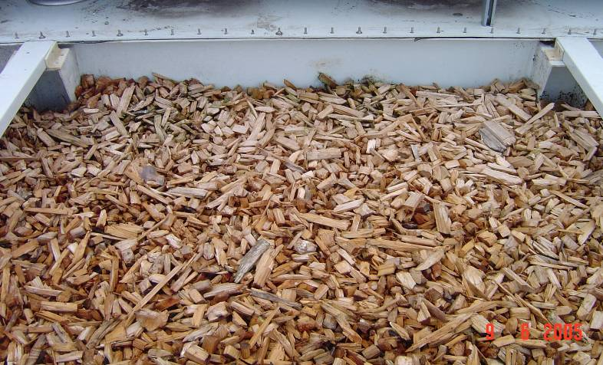
BIOFILTRACIÓN
Biofiltro Material

Slide 10
BIOFILTRATION
Diseño flexible de modulos
Pre-Lavado
Entrada de aire
5000-12500
Side module
Middle module
Side module
2000
2000
2000

Slide 11
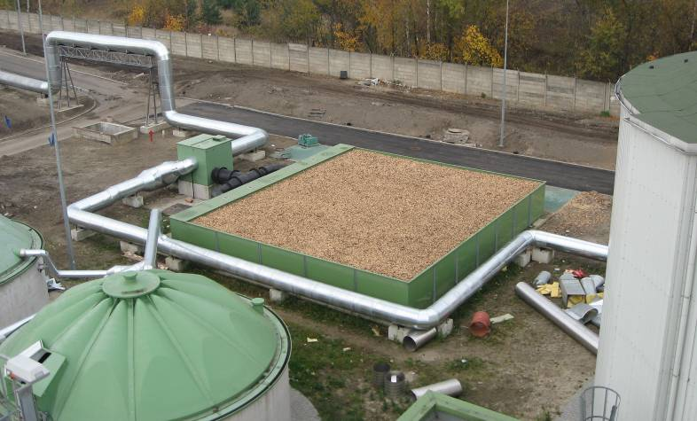
BIOFILTRACIÓN
Planta de tratamiento de aguas residuales PTAR Polonia (22.000 m³/h)
Notes:
Pixelig?

Slide 12
BIOFILTRACIÓN
Tratamiento de residuos sólidos Biofitro cubierto, Montpellier (180.000 m³/h)

Slide 13
ATMEN SIE AUF.
SOLUCIONES
LAVADO QUÍMICO

Slide 14
LAVADO QUÍMICO
VENTAJAS
• Flexibilidad • Baja demanda de espacio • Alta eficiencia con altas concentraciones • Alta capacidad de neutralización • No necesita tiempo de adaptación • Funcionamiento automático

Slide 15
LAVADO QUÍMICO
2 NH₃ + H₂SO₄ |  | (NH₄)₂SO₄
 | or
H₂S + 2 NaOH |  | Na₂S + H₂O
Na₂S + 4 H₂O₂ |  | Na₂SO₄ + 4 H₂O
 | or
Na₂S + 4 NaOCl |  | Na₂SO₄ + 4 NaCl

Slide 16
LAVADO QUÍMICO CONTRACORRIENTE
Aire limpio
Separator de gotas
Sistema de boquillas
Circulation system
Material de relleno
Aire contaminado
Químicos
Sumidero del lavado

Slide 17
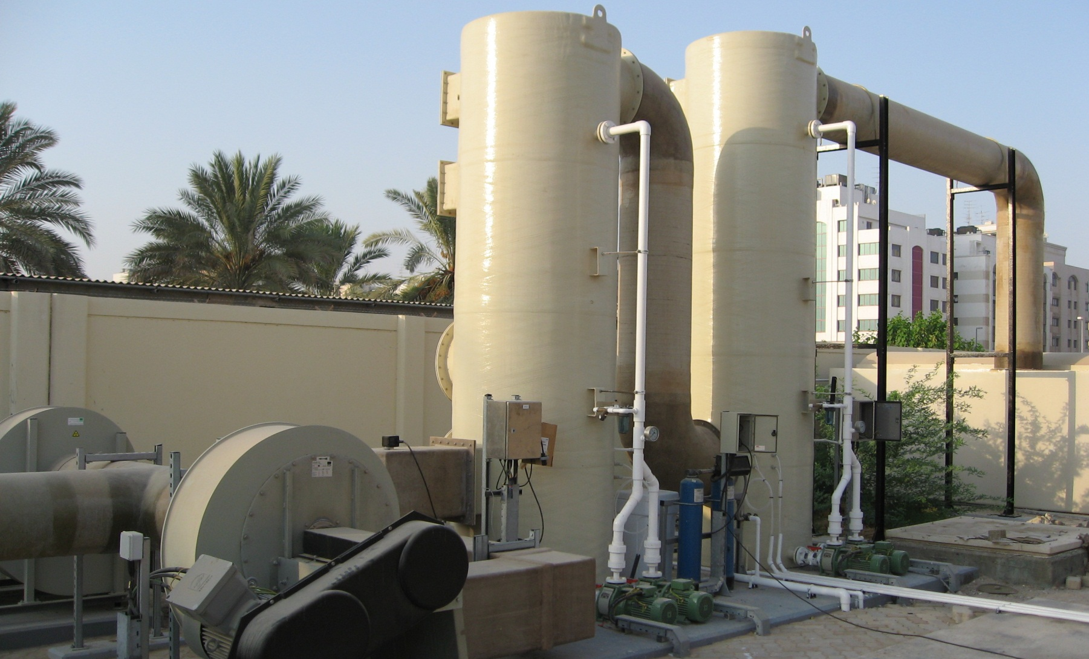
LAVADOR CONTRACORRIENTE
Lavador contracorriente remoción de H₂S

Slide 18
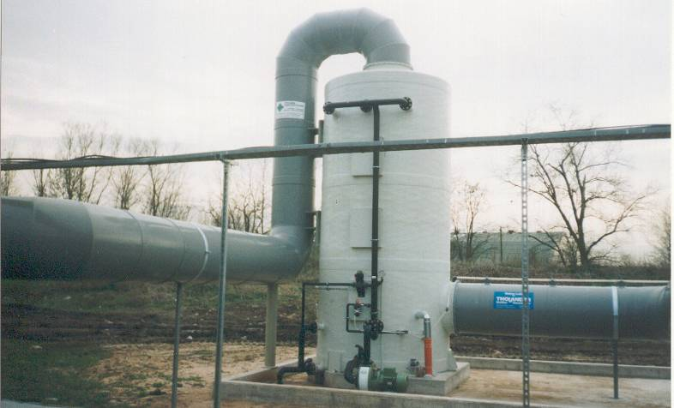
LAVADOR CONTRACORRIENTE
Lavador contracorriente Planta Compostaje
37

Slide 19
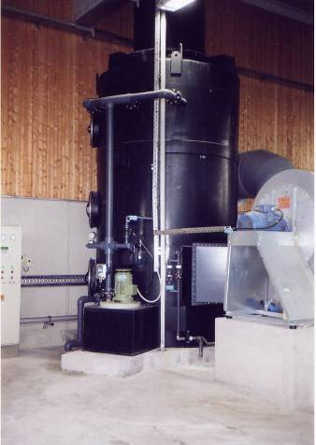
LAVADOR CONTRACORRIENTE
Lavador contracorriente remoción de NH₃ del secado de lodos

Slide 20
LAVADOR DE FUJO CRUZADO DE 3-ETAPAS
Aire limpio
Sistema de boquillas
Separador de gotas
Material de relleno
Aire contaminado
Ventilador
Sumidero del lavado
Sistema de circulación
Peróxido de hidrogeno
Soda caustica
Soda
Ácido sulfúrico

Slide 21
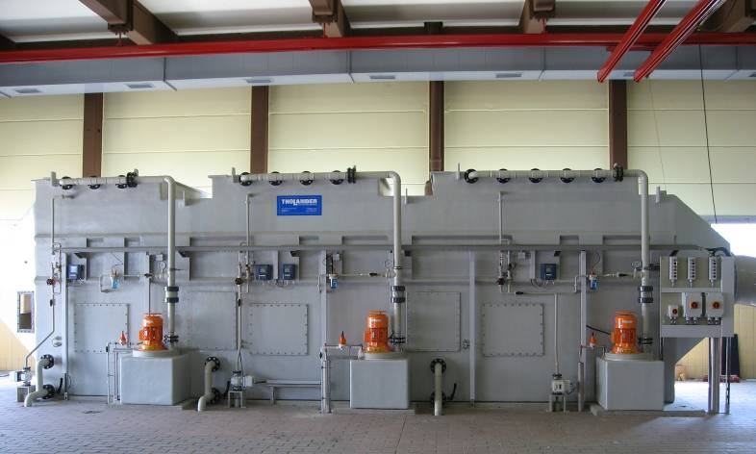
LAVADOR DE FLUJO CRUZADO
Lavador de flujo cruzado de 3-etapas 40.000 m³/h

Slide 22
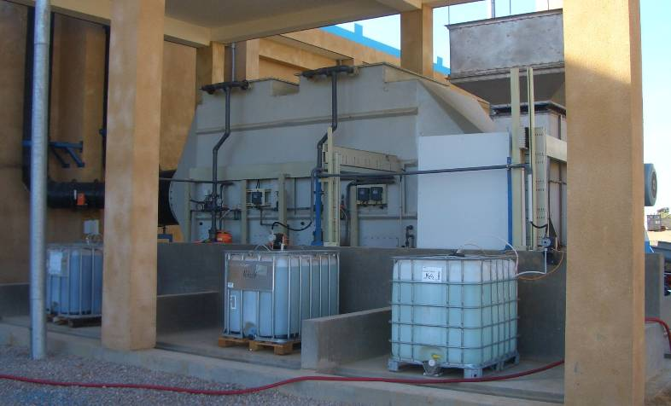
LAVADOR DE FLUJO CRUZADO
Lavador de flujo cruzado de 2-etapas PTAR (75.000 m³/h)

Slide 23
ATMEN SIE AUF.
SOLUCIONES
OXIDACIÓN BIOLOGICA (BIOTRICKLING)

Slide 24
BIOLOGICAL OXIDATION
VENTAJAS
• Tratamiento biológico • Alta eficiencia con altas concentraciones • Operación automática • Proceso natural • Mantenimiento fácil

Slide 25
BIOTRICKLING

Slide 26
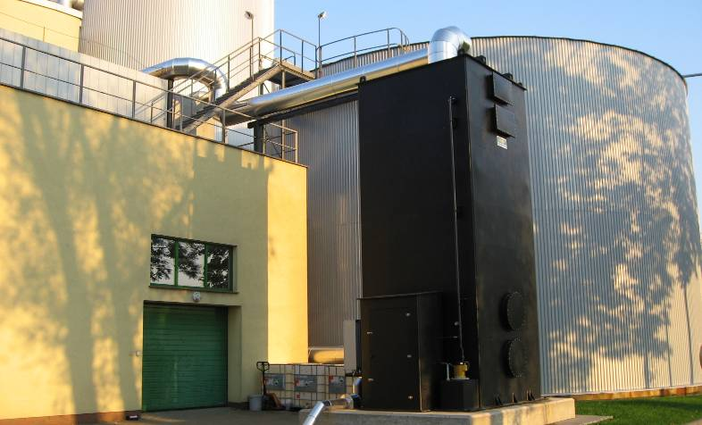
BIOTRICKLING
Biotrickling Remoción de H₂S (3.000 ppm) en el proceso anaeróbico de aguas residuales

Slide 27
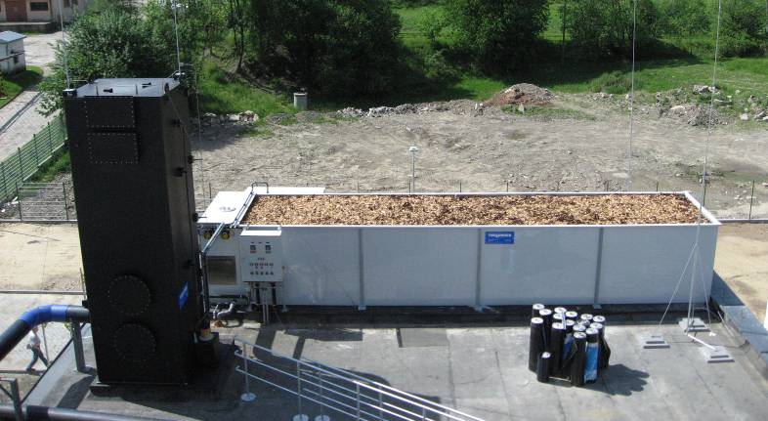
BIOTRICKLING
Biotrickling 3-etapa
1. Biotrickling 2. Lavadero químico 3. Biofiltro

Slide 28
ATMEN SIE AUF.
SOLUCIONES
ADSORCIÓN – CARBÓN ACTIVADO

Slide 29
ADSORCIÓN – CARBÓN ACTIVADO
VENTAJAS
• Baja demanda de espacio • Alta eficiencia con altas concentraciones • Operación automática • No tiene tiempo de adaptación • Mantenimiento fácil • Unidad móvil de tratamiento de aire

Slide 30
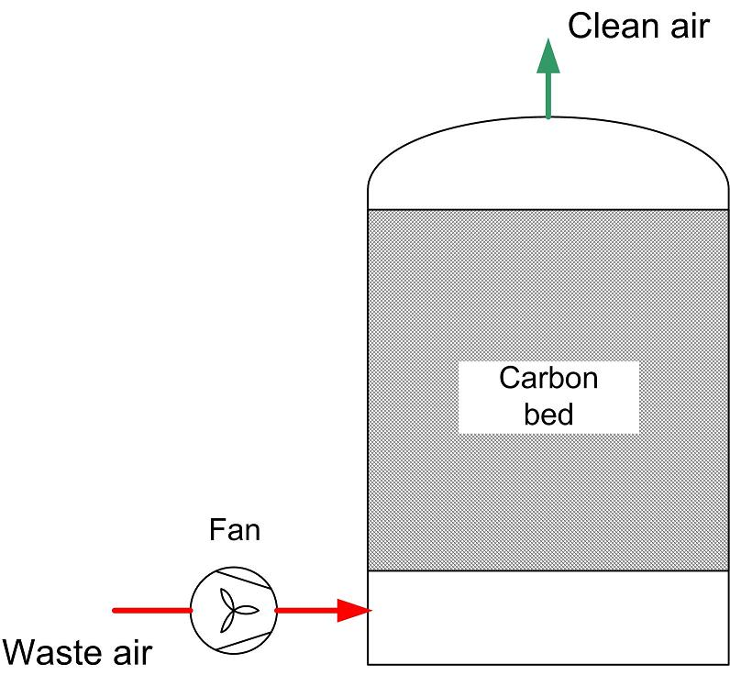
ADSORCIÓN – CARBÓN ACTIVADO
Filtro de carbón activado

Slide 31
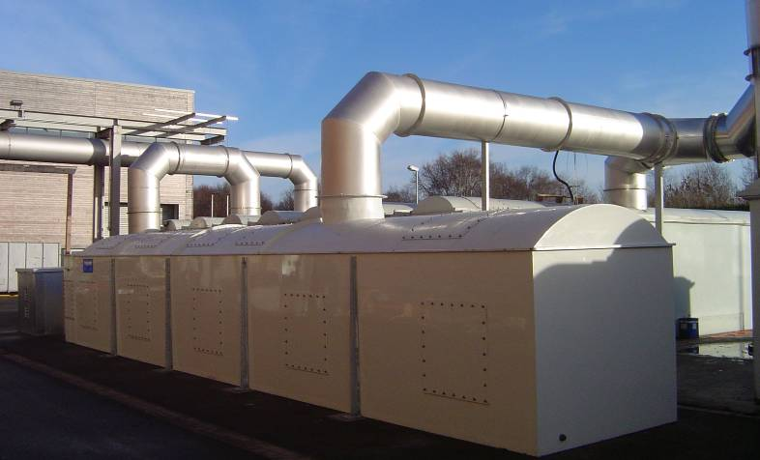
ADSORCIÓN – CARBÓN ACTIVADO
Filtro de carbon activado

Slide 32
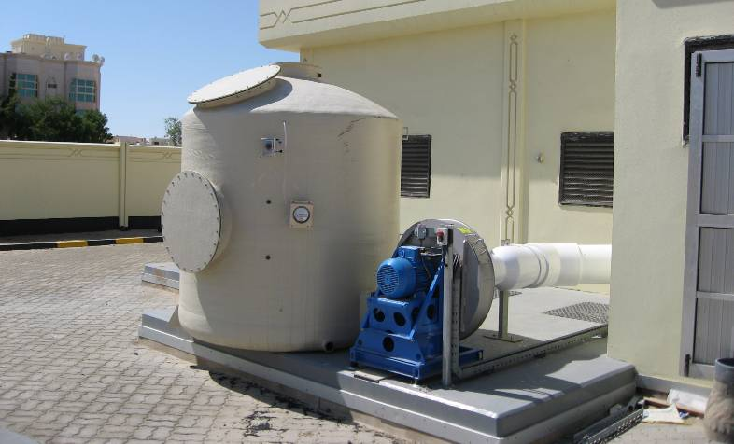
ADSORCIÓN – CARBÓN ACTIVADO
ADSORCIÓN –con carbon activado para pequeños volúmenes de aire (4.000 m³/h)

Slide 33
ATMEN SIE AUF.
SOLUCIONES
LAVADORES MULTIVENTURI

Slide 34
MULTIVENTURI
Aire limpio
Sistema de
boquillas
Separador de gotas
ADVANTAGES
Aire contaminado
Material de relleno
Fan
Multi Venturi
Intercambiador de calor
Sumidero del lavado
Sistema de enfriamento
Bomba de circulación
Torre de enfriamento
Sulfuro de hidrógeno
Corrosion protection
Biocide

Slide 35
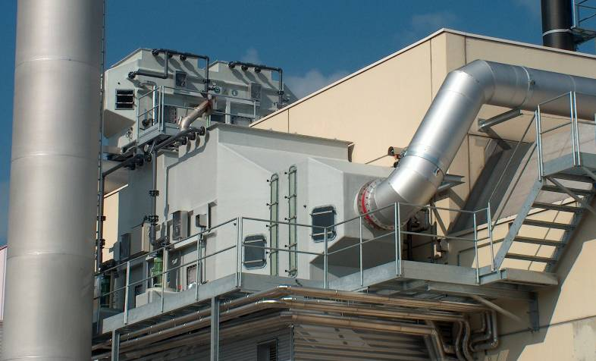
MULTIVENTURI
Multiventuri Planta de procesamiento

Slide 36
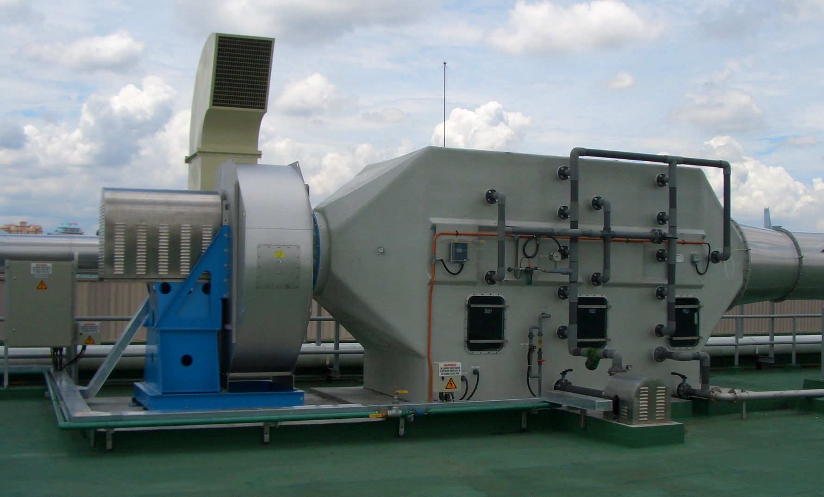
MULTIVENTURI
Multiventuri Malaysia

Slide 37
INVESTIGACIÓN Y DESARROLLO
• Planta piloto complete en contenedor 20“ para pruebas • Evaluación de pruebas/ Análisis de protocol • Lavaderos con estación de dosioficación y biofiltro integrado • Suporte técnico
• Planta piloto de biotrickling en estudio
… para asegurar el uso correcto de nuetros productos
45

Slide 38
MANTENIMIENTO
Mantenimiento y control periódicos son necesarios
Para una pronta identificación de un possible fallo de los components individuales
Para prevenir taponamientos en el filtro
Para reducir costos de agua y químicos
Para asegurar el funcionamiento continuo y seguro de la planta

Slide 39
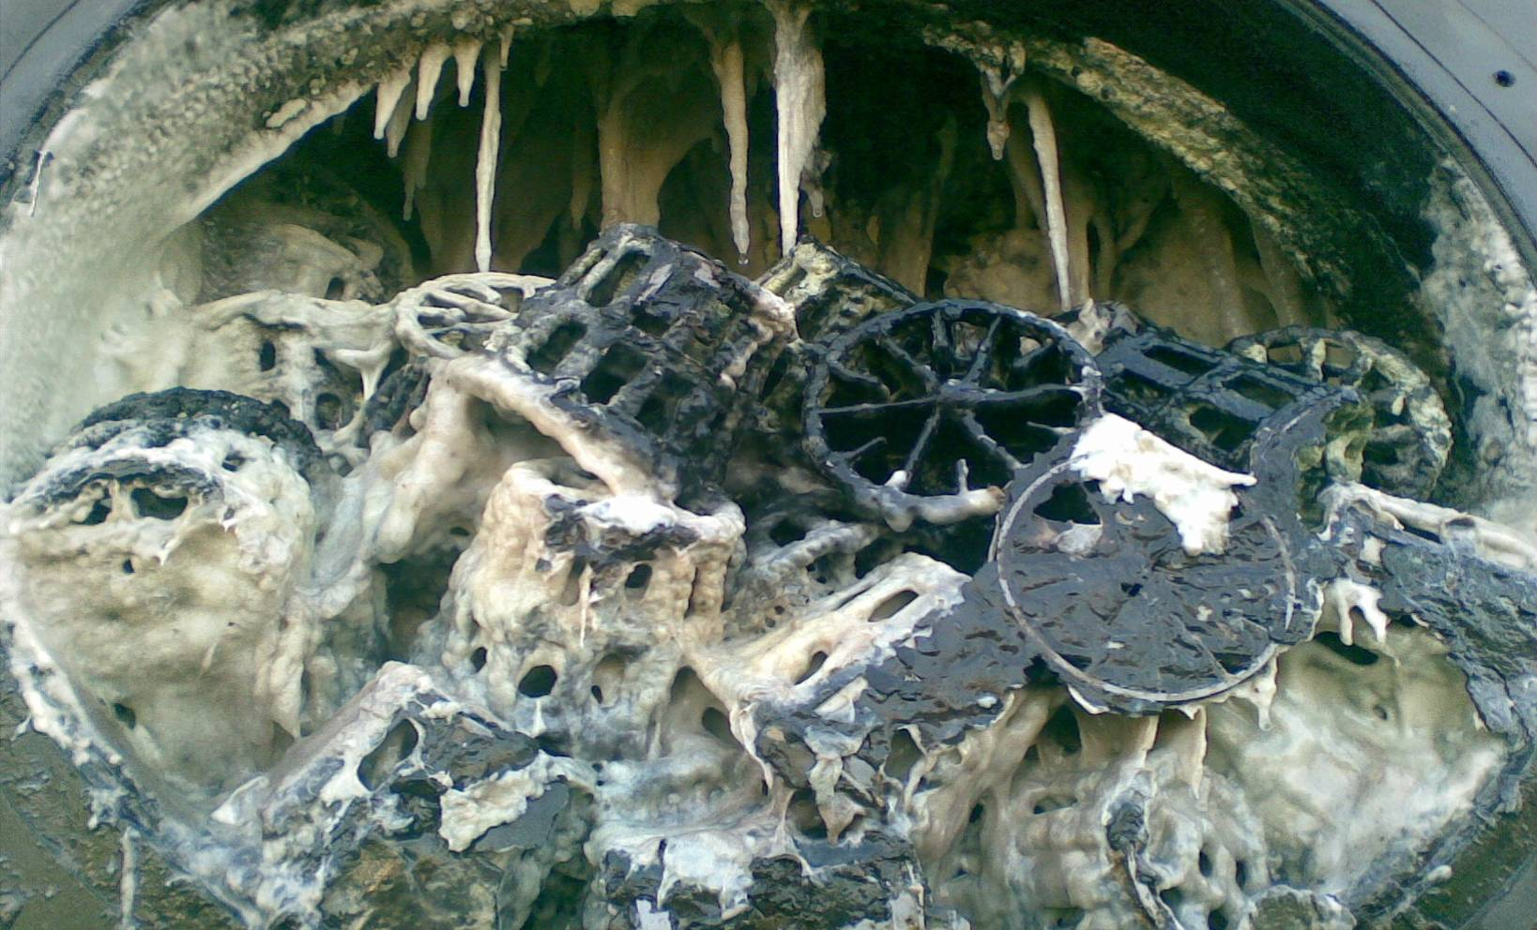
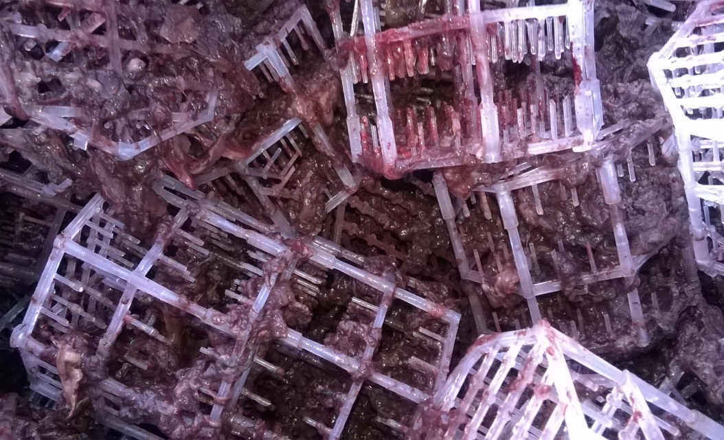
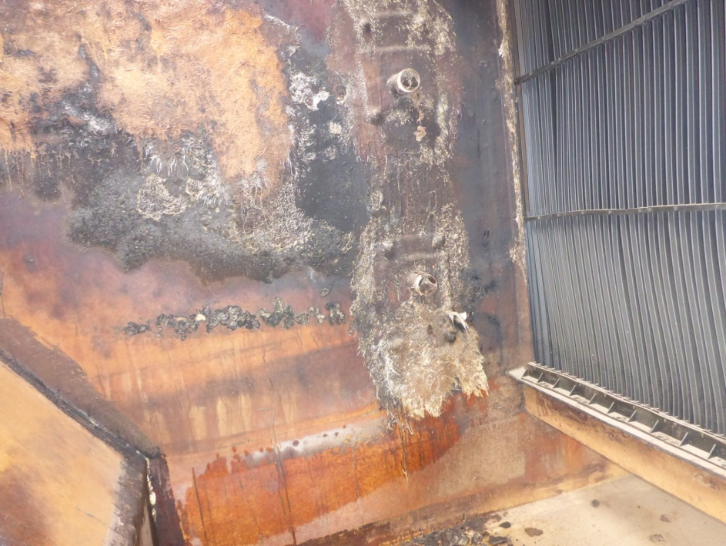
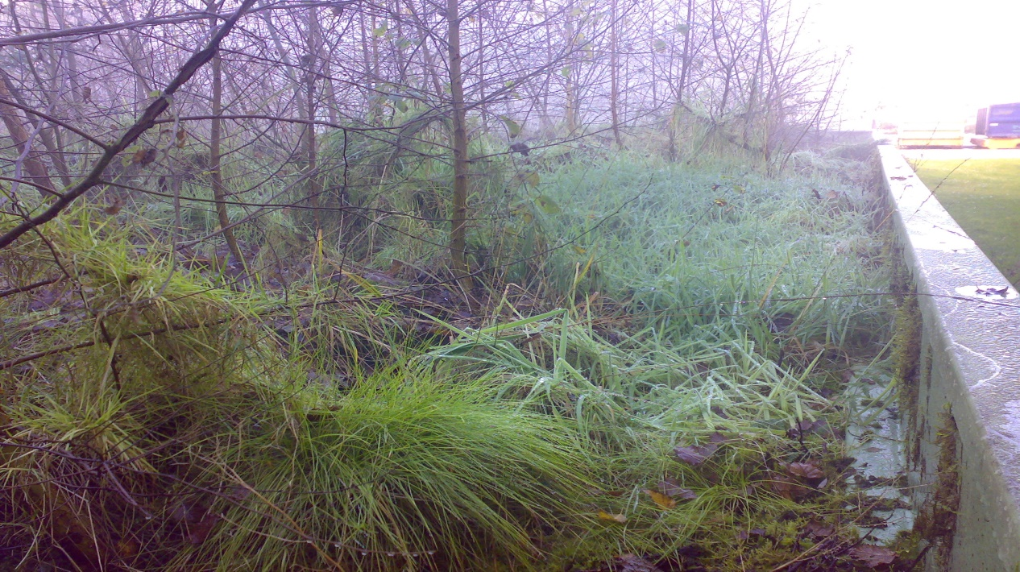
PROBLEMAS DE MANTENIMIENTO
86

Slide 40
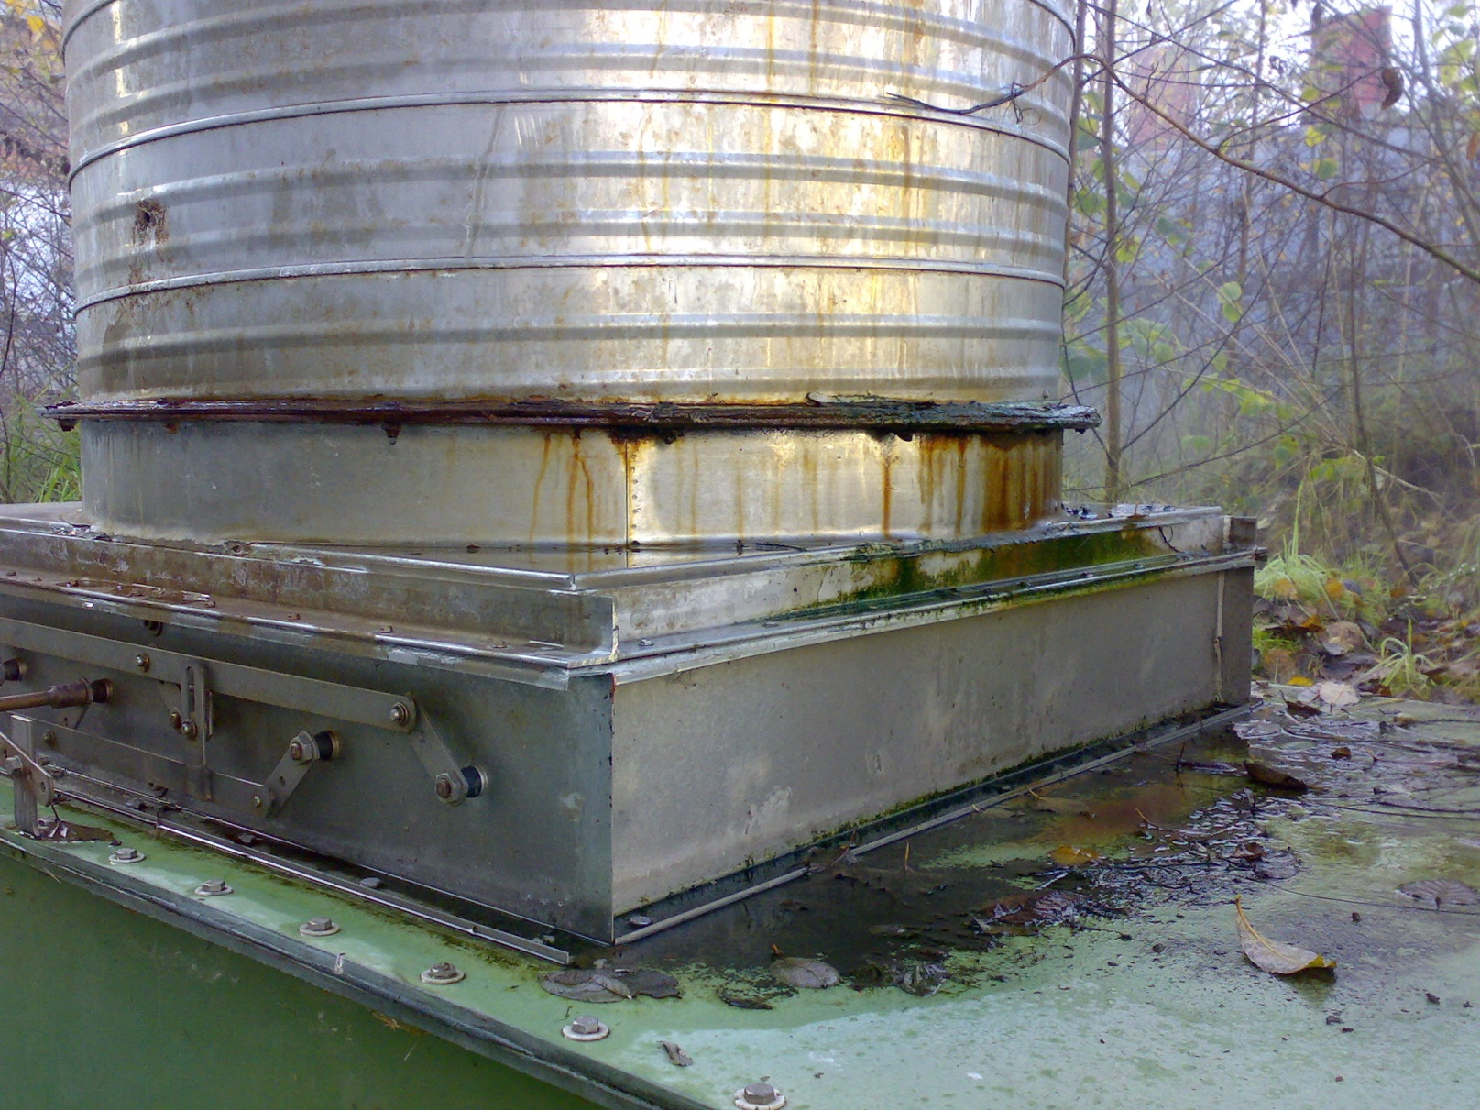
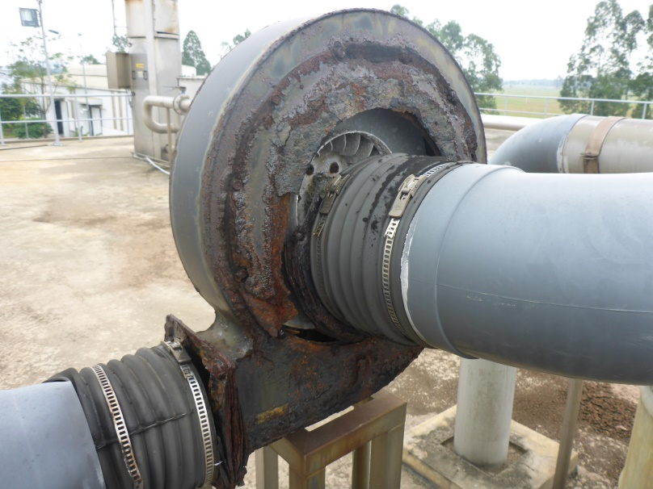
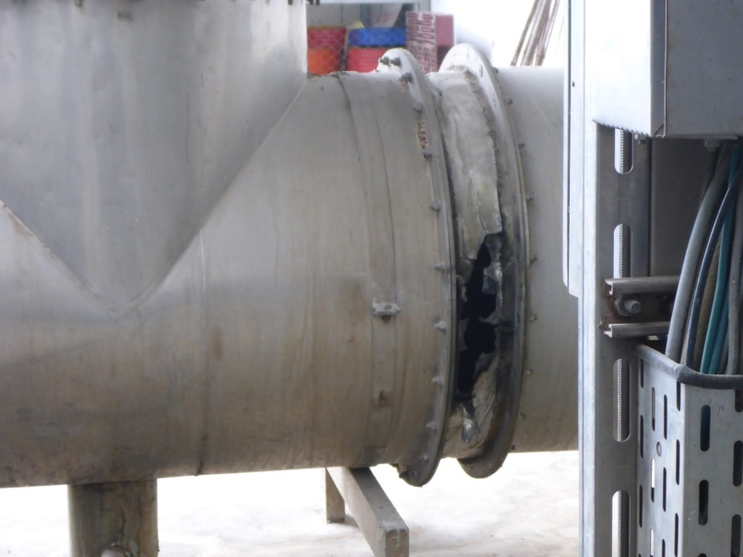
PROBLEMAS DE MANTENIMIENTO
87

Slide 41
THOLANDER
ABLUFTTECHNIK
AYUDANDO AL MUNDO A RESPIRAR CON FACILIDAD
OTRA VEZ.
Más de 1,000 referencias de una amplia gama de áreas de aplicación en todo el mundo son testimonio de la confianza que nuestros clients satisfechos tienen en nosotros.
“ A cada hora, nosotros tenemos la capacidad de limpiar más de 5 millones de m³ de aire contaminado en todo el mundo”.
EASILY.
88

Slide 42
MAPA MUNDI
Notes:
Verstopfte Packung war auf der ursprünglichen Folie groß: ist das ein Eigenbegriff?

